Slide 8
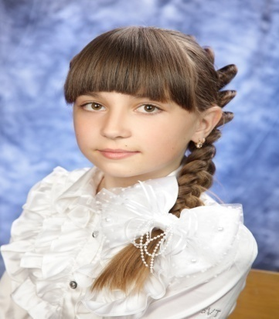
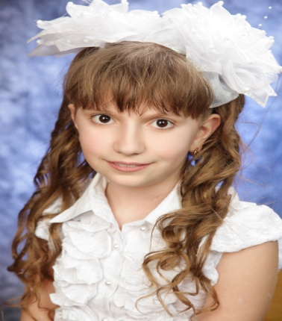
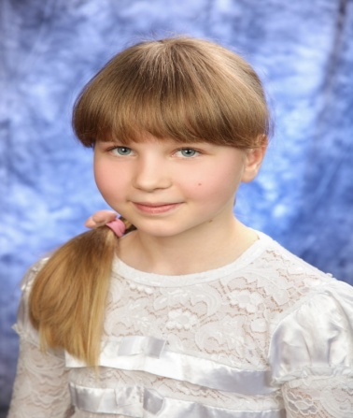
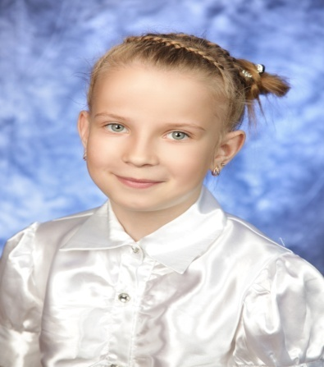
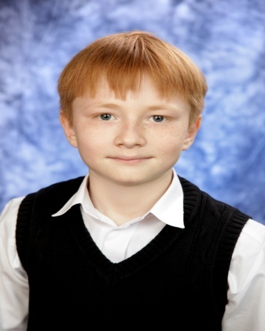
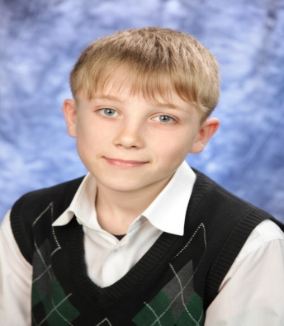
ТV «Солнечные зайчики»

Slide 9
Сегодня на экране:
1. Новости
2.Прогноз погоды
3.Как это было
4. Здоровье
5.Ералаш
6.Пусть говорят
7. Звезда танцпола
8. В гостях у сказки
9.Примите поздравления

Slide 10
4 «Б»

Slide 11
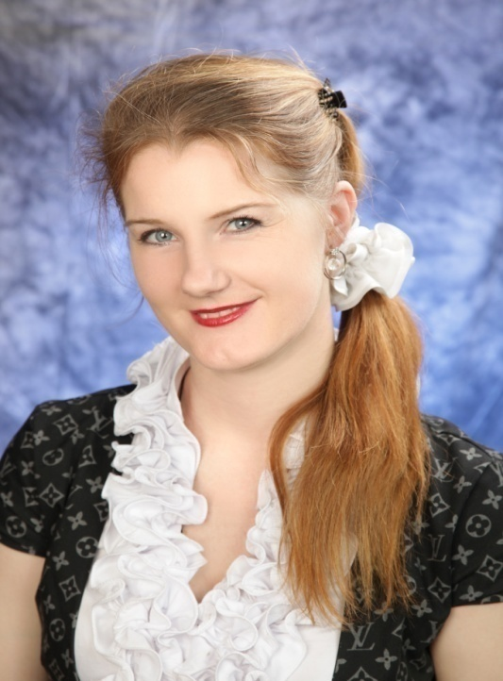
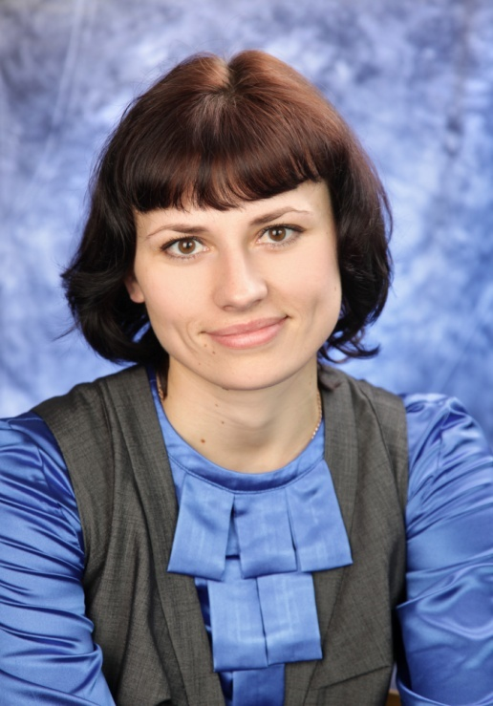
Наши учителя
Светлана
Сергеевна
Татьяна
Юрьевна

Slide 12
4 «Б» список имен:
Кристина
Лилия
Аэлита
Наира
Сабрина
София
Валерия
Алина
Диана
Данил
Шахзоджан
Семен
Гордей
Егор

Slide 15
Как это было…

Slide 19
Папа и мама ругали Вову за плохое поведение. Вова виновато молчал, а потом дал обещание исправиться.

Slide 20
Папа и мама ругали Вову за плохое поведение. Вова виновато молчал, а потом дал обещание исправиться.

Slide 23
Реклама

Slide 24
